Slide 1
Тіл және қоғам

Slide 2
Тіл-адамзат қоғамында қатынас, сөйлесіп пікір алысудың құралы ретінде қызмет атқаратын құбылыс. Тіл мен қоғам өзара тығыз байланысты, біріншіден, тілсіз ешбір қоғам өмір сүре алмайды. «Тілсіз ұлт құрымақ».

Slide 3
Тіл-адамзат қоғамның өмір сүруінің қажетті шарты. Екіншіден, тіл қоғам бар жерде ғана өмір сүреді. Қоғам – тілдің өмір сүруінің шарты. Қоғамның өмір сүруі үшін, тіл қаншалықты қажет болса, қоғам да тілдің дамуы үшін соншалықты қажет.

Slide 4
Тілден бүкіл өмірінің жаңғырығы мен ізі, арманы мен алдағы үміті, қайғысы мен қуанышы, күллі рухани өмірінің үні естіліп тұрады. М. Жұмабаев тілдің осы бір қасиеттері жайында былай дейді , «Қазақ тілінде қазақтың сары сайран даласы, біресе желсіз түнде тымық, біресе құйынды екпінді тарихы, сар далада үдере көшкен тұрмысы, асықпайтын, саспайтын сабырлы мінезі – бәрі көрініп тұр».

Slide 5
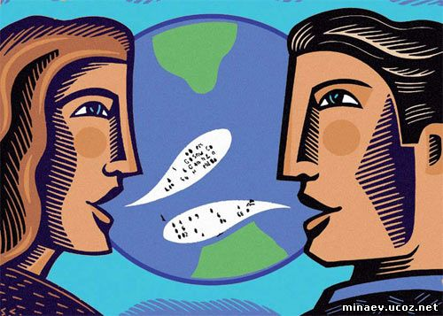
Сонымен, тіл- адам қоғамының рухани өмірінде объективті тіршілік ететін, қарым-қатынас қызметін атқаратын, ой қаруы болып саналатын аса құнды құбылыс. «Тіл –адамдық белгісі , жұмсайтын қаруының бірі ».

Slide 6
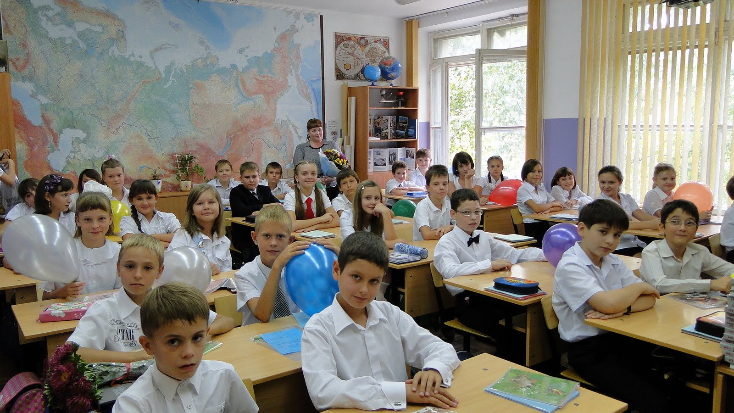
1995-1996 оқу жылына арналған «Бастауыш мектеп бағдарламасында » бастауыш сыныптарда қазақ тілі, ана тілі пәндерінің бала тілін дамытудағы жетекші ролін ерекше атап өткен. Бастауыш сыныптарда оқылатын қазақ тілі пәнінің көздейтін мақсаты – оқушылардың ауызша және жазбаша тілін дамыту. Төменгі сынып оқушыларының келекшекте алатын білімі мен ойының даму дәрежесінне байланысты болып отырады.

Slide 7
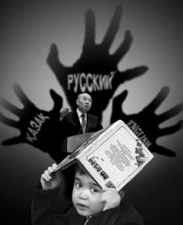
Бірақ қазіргі кезенің бас мәселенің бірі ол тілдердің дурыс емес меңгеруі. Өйткені қазіргі заман жастардан 3 тілді білуді талап етеді, сондықтан да осы 3 тіл меңгеруі кішкентай адамның психологиясына әсер тигізеді.

Slide 8
Осы мысалдар арқылы біз тіл мен қоғамның қатынасын, тығыз байланысан анық көре аламыз!

Slide 9
Назарларыңызға рахмет !!!

